Slide 1
医学信号第四次作业
张冰
171848

Slide 2
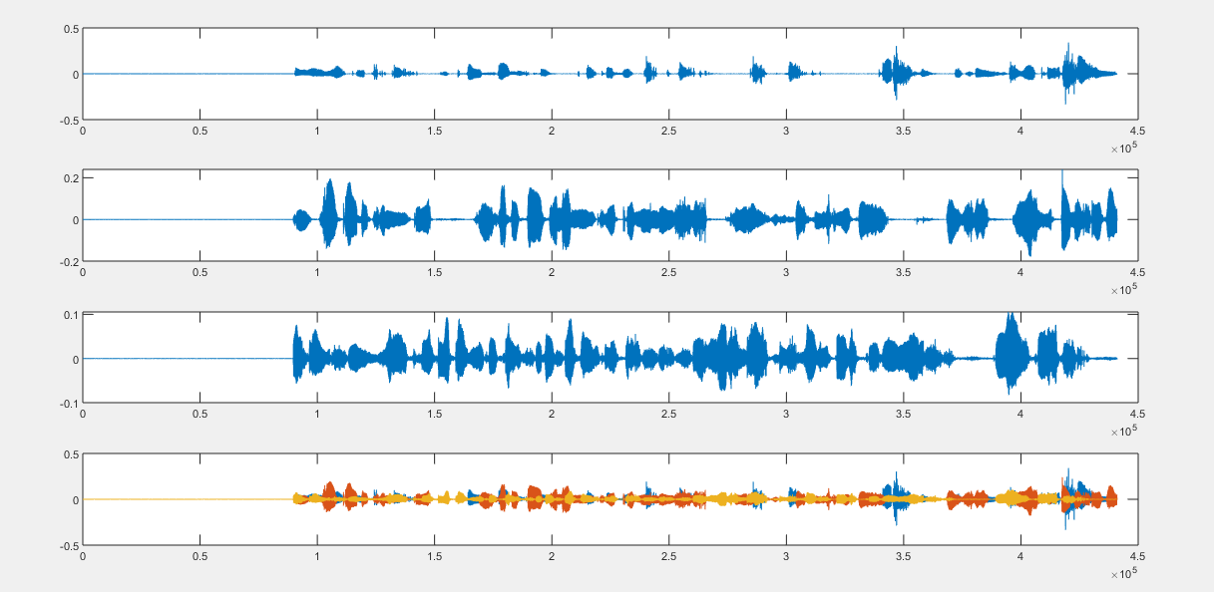

原声音频及音波图
张冰
田甜
杨敏
线性混合

Slide 3
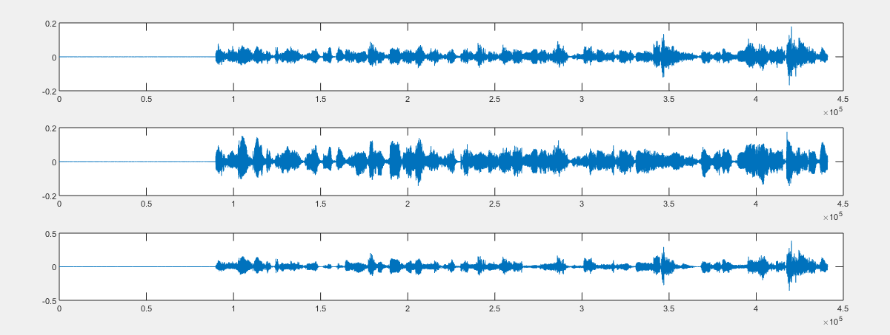
非线性1
非线性2
非线性3

Slide 4
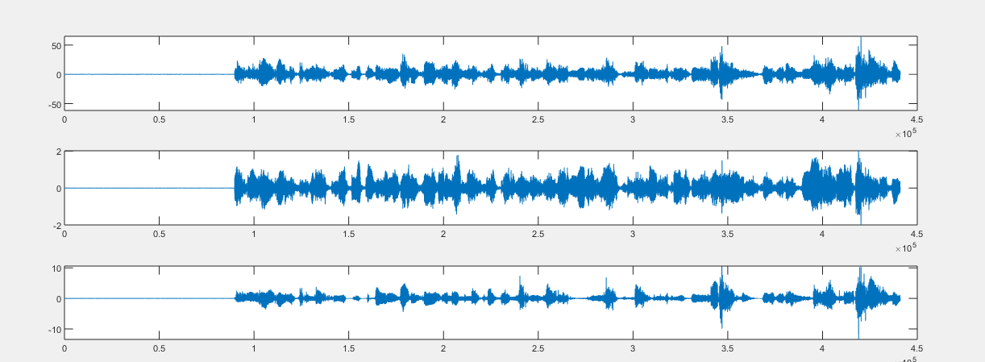
听着像田甜
听着像杨敏
听着像张冰

